Slide 1


Semáforo del IVA
Buzón Tributario

Slide 2
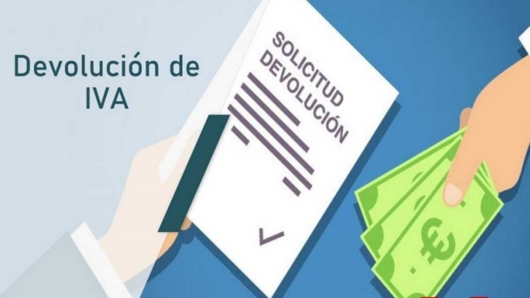
El semáforo del IVA
      Es un reporte que permite conocer el estatus de todas las devoluciones de IVA(saldo a favor) solicitadas al SAT y los acreditamientos de saldos a favor.
Notes:
Lo que podemos resaltar del semáforo son lo siguiente: Solicitudes devolución y los acreditamientos

Slide 3

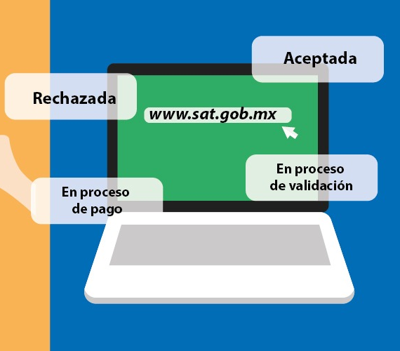



Proceso de Solicitud de Devolución de IVA
Buzón Tributario del SAT
Presenta la declaración mensual
¿Saldo a Favor?
Si
Notes:
Lo que estamos viendo en pantalla es un esquema simple del proceso de solicitud devolución IVA.
Este proceso se realiza en el buzón tributario del SAT.
Tenemos una opción para poder presentar las declaraciones mensual/anual
Al presentarlo nos indica si tenemos saldo a favor o saldo a cargo.
Para este punto, nos interesa el saldo a favor
Al tener saldo a favor podemos solicitarlo la devolución o acreditarlo
Cuando hay una solicitud el SAT nos devuelve el estatus de ese tramite realizado.
Pagada, requerida, autorizada, en revisión, desistida, negada, en proceso de pago etc.
Por lo regular el SAT no tiene un estatus definido por ejemplo cuando esta en proceso: Y el semáforo ayuda a resolver ese problema.

Slide 4
Pasos antes de la solicitud del IVA por cobrar
Hacer Declaración Mensual por cada empresa (Humano) Nota. Aquí viene si se quiere devolver o acreditar.
Leer la declaración mensual en el buzón tributario (proceso automático)
Sacar si existe un IVA para solicitar o acreditar el saldo a favor (proceso automático)
Llevar un control de saldos de IVA por empresa (proceso automático)
Hacer la solicitud del IVA por cobrar (Humano)
Leer del buzón tributario la solicitud del IVA a cobrar (Solo la devolución)
Notes:
Para que se tenga una idea del porque del semáforo:
Lo que estamos viendo en pantalla son los proceso internos que nos compartió una empresa. Ahí se muestra todo el proceso que ellos realizan para poder tener un seguimiento de las declaraciones y solicitudes presentadas.
Les comento esto, porque todo este proceso para llevar el control ya se tiene los elementos para poder simplificarlo.

Slide 5
Solicitud de la devolución del IVA
Procesos:
Ejecución
  Actividad: Solicita devolución
  Actividad: Registra respuesta solicitud
    Decisión: ¿Se depositó?
      Acción: Sí
        Actividad: Registro Deposito
      Acción: Requerimiento 1
        Ir a subproceso “Req.1”
      Acción: Desistir
        Se cierra el incidente
      Acción: Auditada *(Humano forzoso)
        Ir a subproceso “Auditoría”
Requerimiento 1
  Actividad: Contestación del req. 1
  Actividad: Repuesta contestación 1
    Decisión: ¿Se depositó?
      Acción: Sí
        Actividad: Registro Deposito
      Acción: Requerimiento 2
        Ir a subproceso “Req.2”
      Acción: Desistir
        Se cierra el incidente
      Acción: Auditada *(Humano forzoso)
        Ir a subproceso “Auditoría”
      Acción: Negada
        Ir a subproceso “Negación”
Requerimiento 2
  Actividad: Contestación del req. 2
  Actividad: Repuesta contestación 2
    Decisión: ¿Se depositó?
      Acción: Sí
        Actividad: Registro Deposito
      Acción: Desistir
        Se cierra el incidente
      Acción: Auditada *(Humano forzoso)
        Ir a subproceso “Auditoría”
      Acción: Negada
        Ir a subproceso “Negación”
Auditoría *(Humano forzoso)
  Actividad: Resultado Auditor
    Decisión: Sí
      Actividad: Registro Deposito
    Decisión: Reiniciada
      Empezar desde proceso “Ejecución”
    Decisión: Negada
      Ir a subproceso “Negación”
Negación
  Actividad: Dictamen del Juez
    Decisión: ¿Autorizado?
      Acción: Sí
        Actividad: Registro Deposito
      Acción: No
        Termina incidente
Notes:
Para que se tenga una idea del porque del semáforo:
Lo que estamos viendo en pantalla son los proceso internos que nos compartió una empresa. Ahí se muestra todo el proceso que ellos realizan para poder tener un seguimiento de las devoluciones y solicitudes presentadas.
Les comento estó, porque todo este proceso para llevar el control ya se tiene los elementos para poder simplificarlo.

Slide 6
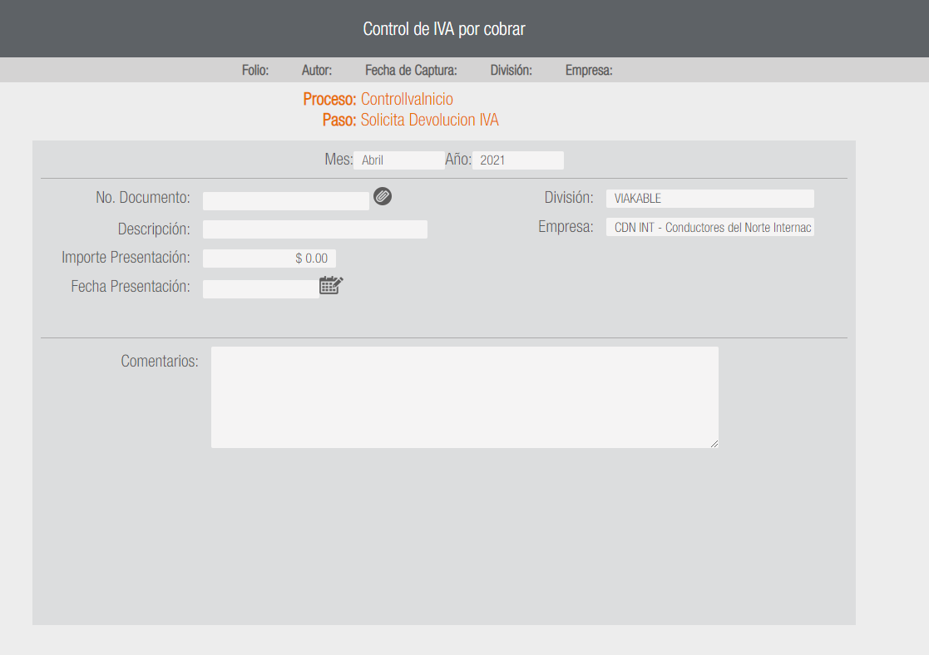

Slide 7
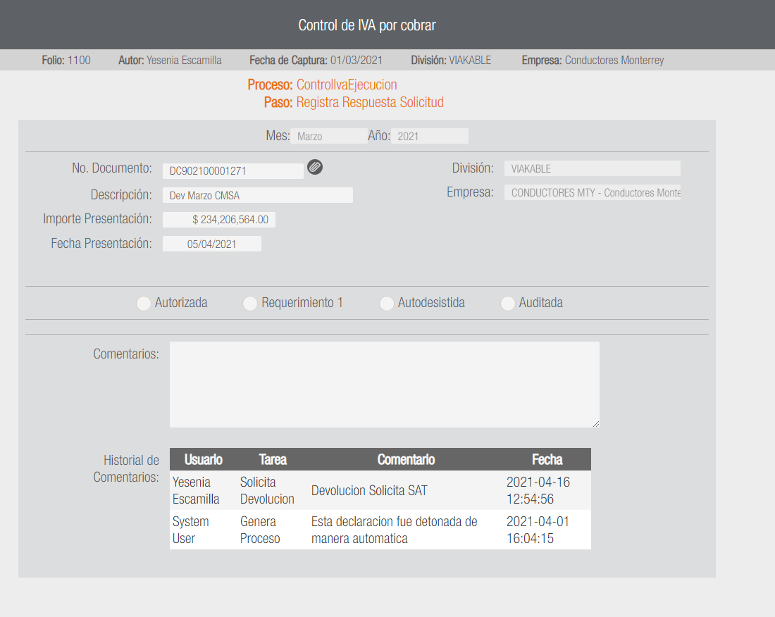

Slide 8
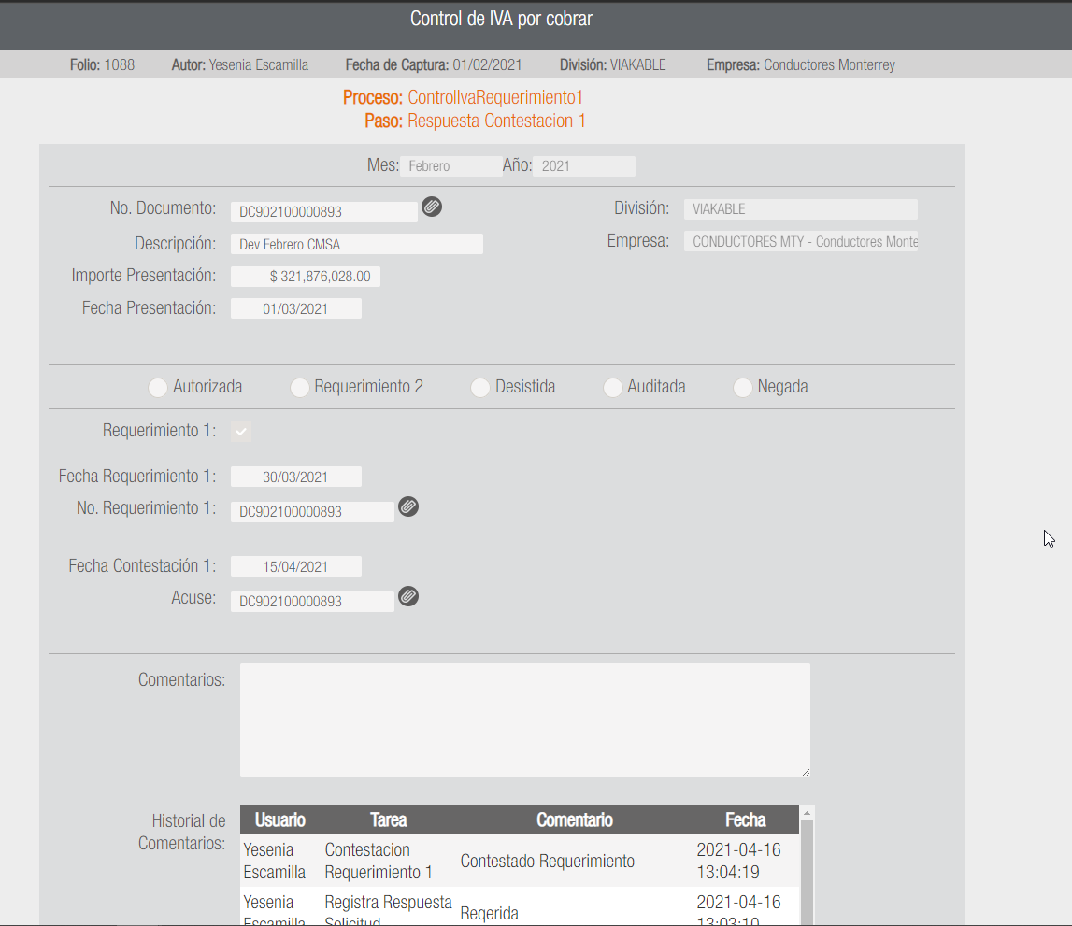

Slide 9

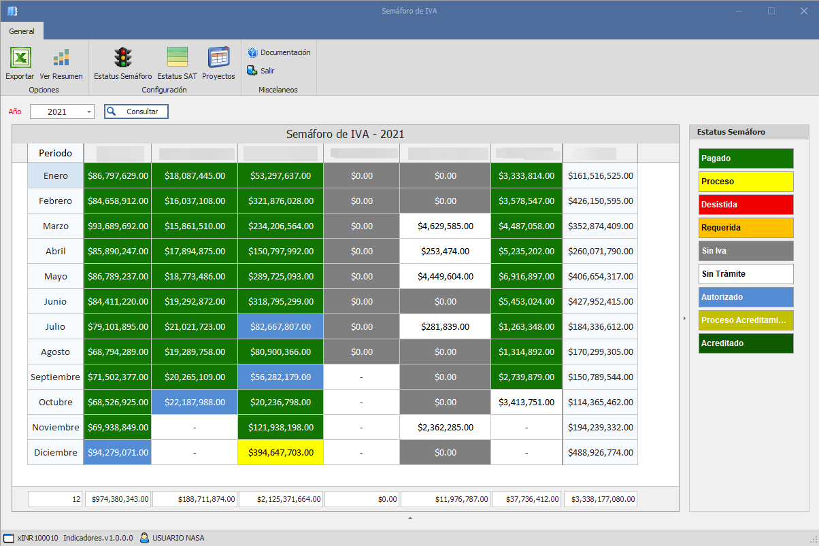
Reporte del Semáforo del IVA
Buzón Tributario de InfoSAT
Buzón Tributario de InfoSAT
Buzón Tributario de InfoSAT
El saldo a favor en cada mes(Declaraciones Normales y complementarias)
La solicitud de devolución en el mes
Conocer el estatus de la solicitud presentada por empresa y mes
Notes:
De acuerdo a los puntos anterior, surgió la necesidad de crear y automatizar el proceso.
En que nos ayuda el semáforo del IVA, como comentaba al inicio a tener concentrado toda la informacion de las declaraciones, solicitudes y acreditamientos de todas empresas.
Al tener el modulo del buzón tributario(NASA), nos permite poder recopilar la información de las:
Declaraciones, solicitudes(tramites), acuses de declaración y acuses de tramites. (PDF).
Las cuales se transforman en datos para poder ser consultadas
Sin embargo esa información la tenemos por proyecto y para poder verificar los estatus tenemos que acceder de a cada uno y también sincronizar la información para estar actualizada.
El semáforo se encarga de leer la información de cada modulo del buzón tributario instaladas en los proyectos de la licencia y concentrarlos para tener un reporte multi empresa y a través de los estatus poder distinguirlos por medio de colores.
Ese semáforo de colores nos permite distinguir de manera visual como esta cada mes.
También maneja por cada mes un desglose detallado de las declaraciones y solicitudes de devolución presentadas en el mes.
--Ventaja 1
Puede ser que tengamos saldo a favor en un mes, pero no estamos tomando alguna acción y ahí esta el dinero.
--vebtaja 2
Al contemplar las acreditaciones, podemos controlar de que el saldo a favor de algun mes que no tenga solicitud de devolución, pero fue acreditado.

Slide 10
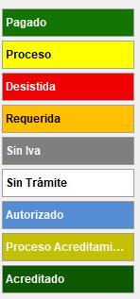
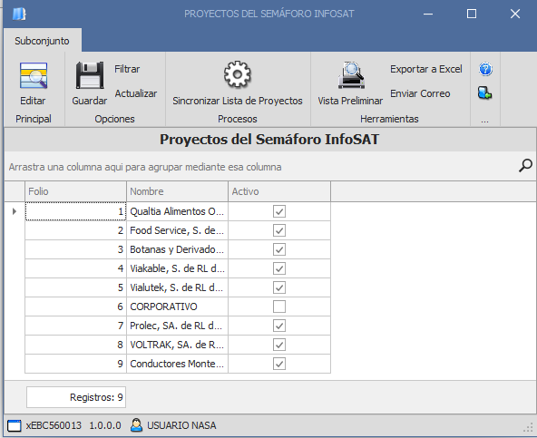

Reporte del Semáforo del IVA
Proyectos que puede visualizar
cada usuario
Configurar los estatus del semáforo
  Configurar los proyectos a visualizar
Limitación: Auditorias
Notes:
Permite configurar los estatus del semáforo. No del SAT. Esto es lo que hay que distinguir,
EL SAT tiene sus estatus pero el semáforo permite crear también sus estatus para agrupar los estatus del SAT.
Por lo regular el SAT no tiene un estatus definido por ejemplo cuando esta en proceso:
Puede existir En proceso o en Proceso de Pago o Autorizada, autorizada total, o autorizada parcialmente
Lo que podemos hacer es poder decidir, cuando en el SAT estén estos 3 estatus de autorizada, para el semáforo debe aparecer solo como autorizada y en este color.
Lo que vemos en la imagen es una lista de estatus implementados con una empresa.
----------------
Cabe mencionar que esos estatus no son estático. Se pueden personalizar de acuerdo a como quiera llamar los usuarios.
Se puede personalizar el color y el nombre.
-----------------
Manejamos el tema de los permisos.
Definir que proyectos puede visualizar cada usuario. Teniendo en cuenta que consoft ya maneja esa sección de permisos.
Mantennos de que solo se le proporciona al usuario lo que debería ver

Slide 11
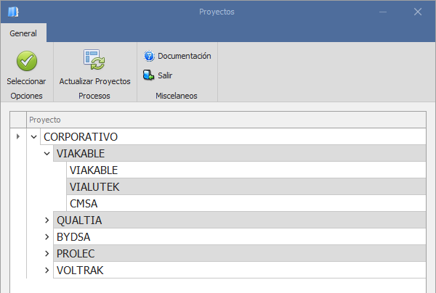
Reporte del Semáforo del IVA
Buzón Tributario de InfoSAT
Consoft Corp

